Slide 1
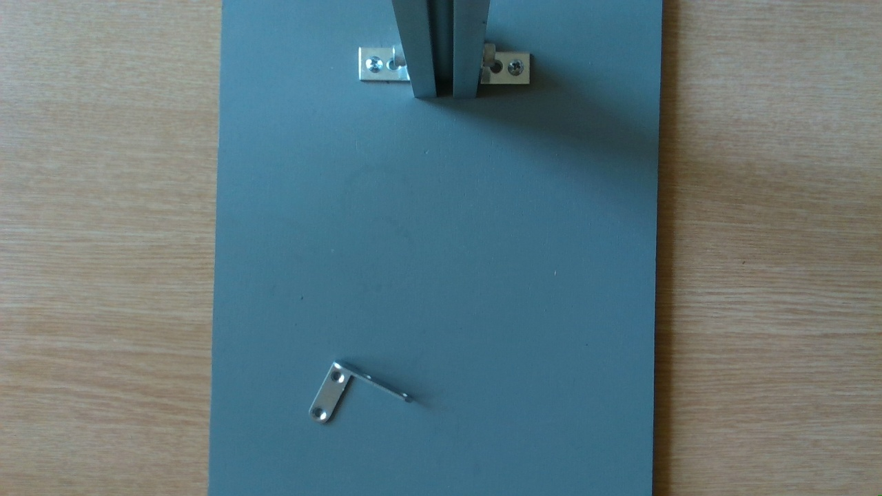
검사 대상과 배경 고정물의 범위
작성자 표시는
대상 브래킷 1개
위쪽 고정물까지 포함하면
전체 사진의 계수 범위가
작성자 표시와 달라집니다.
범위 차이만으로 모델의
오검출을 단정하지 않습니다.
InO A41 전체 저장 사진
KitGuard v0.5 연구 보충자료 1 / 4
Notes:
사진: InO-10-190, origin/A/41_color.png. 저자 저장소 고정 revision c733a3543157135c591cbe3f9de27e209964af63, 저장소 MIT 조건. 로컬 증거: datasets/raw/ino-10-190/data/origin/A/41_color.txt; test-results/browser/inspection-region-real-v05/ino-A41-author-region/root.jpg SHA-256 4df848a897627d659fa670fc76991f6f9c762dbfd7fced5cc4b961c7ffb3d72f. 원본은 앱이 정규화해 저장한 전체 JPEG이며 카메라 RAW가 아니다. 작성자는 class0 1개만 표시했다. 배경 상단 고정물은 별도 범위 해석을 요구한다. 참고 docs/v0.4/INO_PARTIAL_LABEL_REVIEW.md 및 docs/v0.5/REAL_MODEL_INTEGRATION_RESULT.md.

Slide 2
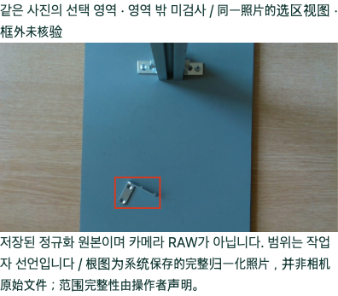
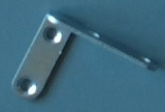
선택한 영역과 전체 사진을 함께 보존
작업자가 범위를 선언
모든 대상이 안에 있고
경계가 부품을 자르지 않음을 확인
원본과 입력 사진, 좌표,
해시를 같은 기록에 보존
실제 모델 입력
같은 사진의 영역
[436, 511, 606, 627]
영역 밖은 미검사
재선택은 새 촬영이 아닙니다
실제 v0.5 오프라인 증거 화면
A41 시연은 작성자 위치 사용. 자동 위치 탐지나 실제 사용자의 성공을 입증하지 않습니다.
KitGuard v0.5 연구 보충자료 2 / 4
Notes:
실제 HTML test-results/browser/inspection-region-real-v05/offline-browser/a41/OPEN_ME.html을 Chrome으로 열고 .inspection-scope 요소를 그대로 촬영한 a41-real-scope.png와 실제 모델 입력 view.jpg를 표시한다. UI를 재구성하거나 가짜 결과를 그리지 않았다. 전체 원본 및 선택 뷰는 A41의 동일 사진 출처다. 범위 [436,511,606,627], root 1280×720, half-open 경계. 사용자 지정 기능 자체는 수동 드래그/키보드와 선언을 요구한다. 이번 연결 검증의 범위는 저자 위치에서 사전 계산한 것이므로 실제 사용자 조작 성능으로 해석하지 않는다. 참고 docs/v0.5/INSPECTION_REGION_UI_QA.md, REAL_MODEL_INTEGRATION_RESULT.md, 실제 selected.json 및 a41 증거 ZIP. 다른 3종은 미표시이므로 screenshot의 BOM 0을 정답으로 해석하지 않는다.

Slide 3
역사적 평가와 이번 연결 확인
v0.3 동결 공개 평가
v0.5 기존 개발 입력 연결
64장
실제 MLX 호출 2회
C 59 W 0 U 5 E 0
A41 작성자 영역 13.046초
mixed-screws 전체 15.173초
C 정답 W 명확한 오답
U 불확실 E 실행 실패
check 기록 시간. 재시도 없음.
새 정확도 표본 0, 실제 사람 표본 0
이 수치는 역사적 결과입니다.
v0.5 성능 향상으로 해석하지 않습니다.
A41은 브래킷만 정답이 있으며 다른 3종은 평가하지 않습니다.
KitGuard v0.5 연구 보충자료 3 / 4
Notes:
역사적 64장 결과 출처 docs/v0.3/FINAL_INDEPENDENT_AUDIT.md: C59/W0/U5/E0, 모든 실행과 U/E 분모 유지. 현재 2회 연결 출처 docs/v0.5/REAL_MODEL_INTEGRATION_RESULT.md 및 test-results/browser/inspection-region-real-v05/result.json. A41 check latency 13046ms, mixed-screws 15173ms, HTTP 지연은 각각 13052ms/15179ms이며 혼동하지 않는다. 각 호출의 동일 모델 두 방향 단계는 관련된 내부 단계이며 독립 표본이 아니다. 두 그림은 이미 공개 개발에 노출되었다. 실제 사람과 현장 표본 0. 이 페이지 숫자는 각각 편집 가능한 native textbox다.

Slide 4
현장 확인 과제와 시연 경로
사용자에게 제공하는 기록
실행 가능한 시연
주문 버전과 검사 범위를 고정하고
원본까지 다시 확인할 수 있습니다.
로컬 작업대 열기
http://127.0.0.1:8765
서버와 모델 상태 확인 후 실행
아직 확인할 현장 효과
오프라인 증거와 자료 열기
새 실물과 실제 작업자로
범위 누락, 오판, 총 작업 시간을 측정
예정 사례와 실패를 모두 기록
녹화·공개 재생은 재생으로 명시
실물 완료나 현장 개선으로 주장하지 않음
사전 연구 자료. 개발 기간 및 기존 자산 사용 자격은 주최 측 확인이 필요합니다.
KitGuard v0.5 연구 보충자료 4 / 4
Notes:
기대 사용자 가치는 추적 가능한 범위·주문·원본 기록이며 현장 효율 개선의 실증 결과가 아니다. 실행 안내 docs/v0.5/DEMO_RUNBOOK_KO_ZH.md. 로컬 8765는 서버 실행을 전제로 하며 링크 클릭이 모델 실행 자체를 시작하지 않는다. 상대 offline 링크는 이 PPTX가 output/presentations/v0.5 안에 있을 때 output/delivery-v0.5/index.html을 가리킨다. 개발 기간 공식 안내 2026-09-29~10-06, 실제 사전 개발 2026-09-26~27. 기존 자산 사용 및 참가 적격성에 대한 주최 측 해석이 필요하며 이미 공식 적격이라고 주장하지 않는다. 부모 프로젝트의 공식 공고 자료와 root 사실 확인을 근거로 한다. 본 4장은 기존 v0.3 주 발표를 대체하지 않는 v0.5 연구 보충자료다.

